Slide 1
Realisme vs. Modernisme
Litteraturen i det 20. århundrede

Slide 2
Samfundet
Litteraturen i 1900-tallet forholder sig til en moderne verden på godt og ondt.
Frihed og fremmedhed: Mennesker oplever det moderne samfund med en vis ambivalens - det vil sige både som noget positivt og negativt.
Det positive er oplevelsen af frihed. Individet har i højere grad valgmuligheder i sit liv. Man kan bo, hvor man vil, og man kan gift sig med, hvem man vil.
Det negative er oplevelsen af en mangel på mening med livet og følelsen af at være fremmed i verden. Følelsen af, at der ikke er en mening med tilværelsen, hører sammen med friheden.
Når man er fri til at vælge sin tilværelse, er der ikke givet nogen plads eller nogen opgave til én på forhånd. Det betyder, at livet opleves som noget tilfældigt og derfor ikke så meningsfyldt.
Denne dobbelte oplevelse af frihed og fremmedhed er det, man kalder modernitetserfaring.

Slide 3
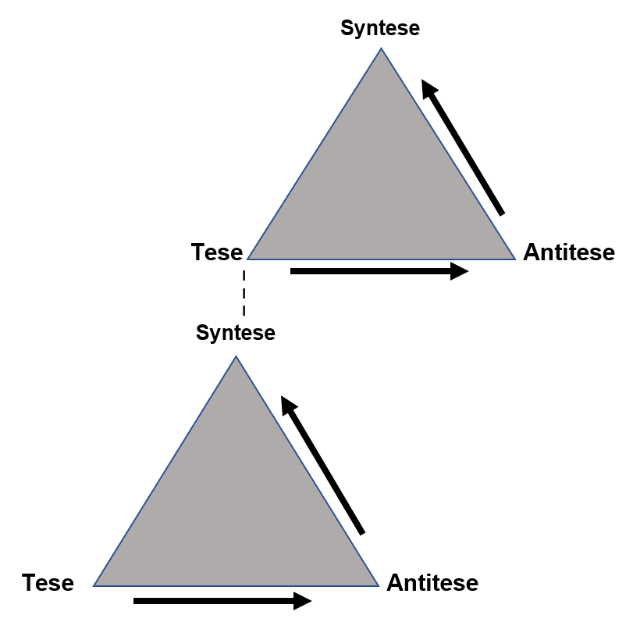
Ny og moderne litteratur
Den moderne litteratur forsøger at afspejle modernitetserfaringen. Den moderne litteratur vil skabe nye måder at udtrykke sig på og udfordre en fastgroet tankegang om, hvordan både litteraturens form og dens indhold skal være.
Hver ny forfattergeneration gør op med den forrige, som man ikke mener helt har forstået det moderne til bunds.
Tese →Antitese → Syntese.

Slide 4
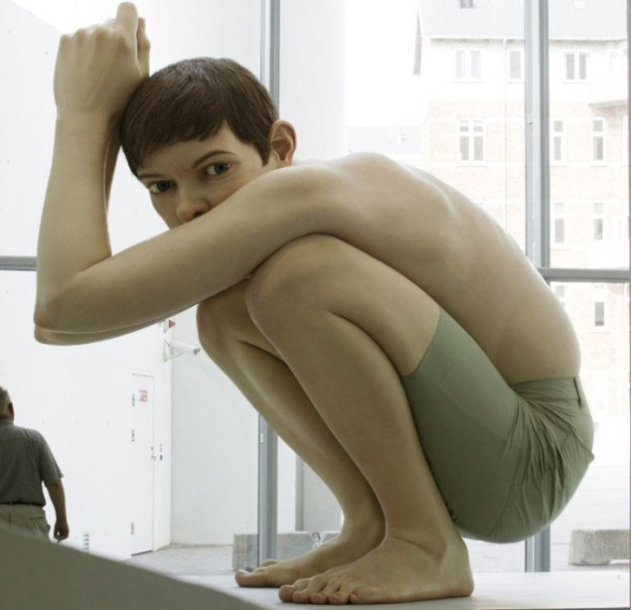
1900-tallets stilretninger
Litteraturen kan deles op i to retninger:
Den ene er en realistisk stilretning.
Litteraturen skal ligne virkeligheden. Vi skal se gennem sproget, som om vi så gennem en vinduesrude til en virkelighed bag sproget. → Virkelighedstro.
Den realistiske litteratur vil – til forskel fra den modernistiske litteratur – have læseren til at kunne genkende sin egen ydre virkelighed i værket.
Den realistiske forfatter ønsker at beskrive mennesker i deres omverden og ofte også at kritisere den omverden, som mennesker lever i.
Sproget:
Mange detaljer af personer og miljøer, der formidles med præcision.
Notes:
Ron Mueck: Boy, 1999. → Realisme.

Slide 5
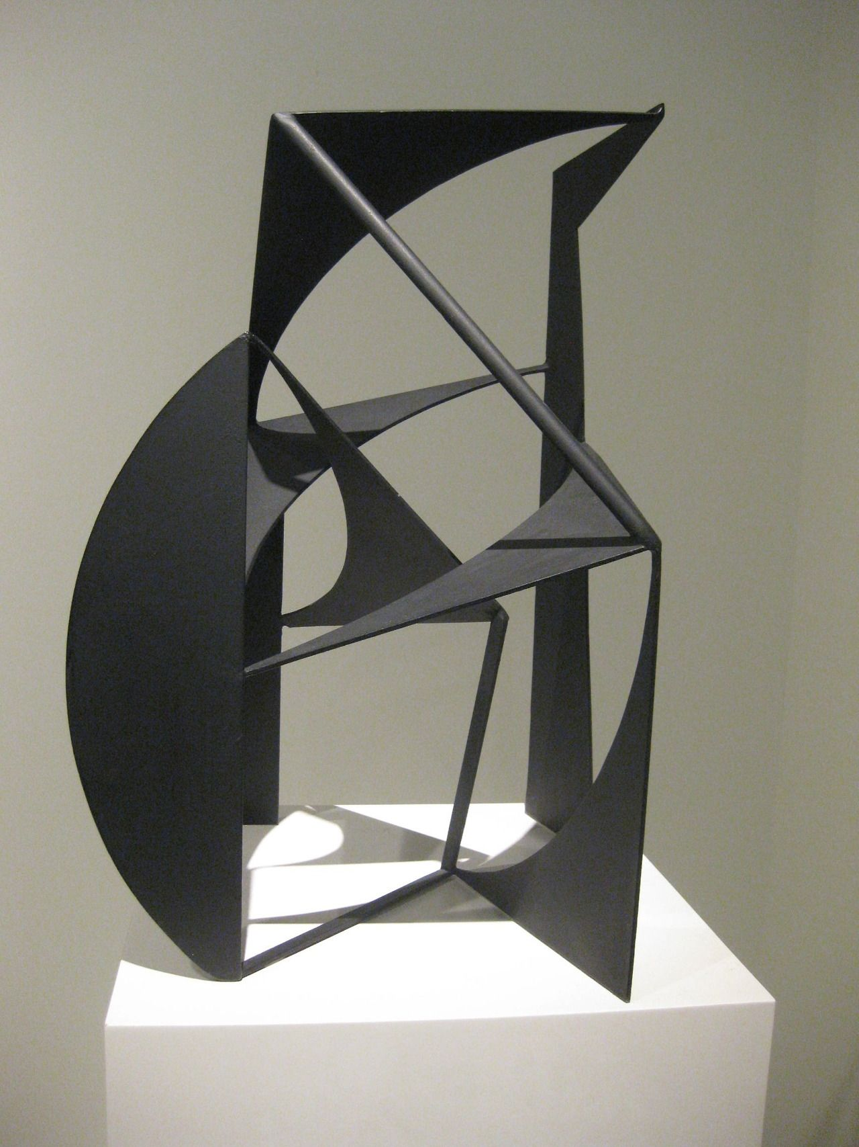
Den anden er en modernistisk retning:
Man kan ikke altid genkende den ydre, objektive verden i teksterne.
Teksterne handler om menneskers fantasi og indre liv.
Den virkelighed, der gengives i litteraturen, er en subjektiv, indre virkelighed. Vi udfordres til at udforske en mere abstrakt virkelighed.
Sproget: Et eksperimenterende sprog, der går ud på at vise, hvordan den moderne verden påvirker mennesket.
Vi kan ikke se igennem teksten, som vi ser gennem en vinduesrude. Det er heller ikke meningen.
Notes:
Robert Jacobsen: Concrétion, 1953 – Skulpturen er mærkelig og svær at forstå. Skulpturen henviser ikke til en genkendelig ting i verden. Den er abstrakt og viser noget, der har med menneskets fantasi og indre liv at gøre. Den kan læses som et billede på en kantet og kaotisk verden, eller den kan læses som en gengivelse af en menneskelig følelse.

Slide 6
Strømninger efter det moderne gennembrud
Efter 20 års fokus på DMG-litteratur, trænger litteraturen til at ændres. Med reference til DMGs litteratur, så trænger stokken til at blive drejet den anden vej.
Litteraturhistorien deler sig i to:
En modernistisk strømning, som vender sig mod Det moderne gennembrud. – Symbolisme (Det sjælelige gennembrud)
Symbolisterne mener, at DMG-forfattere har glemt sjælelivet og vil derfor gengive menneskets oplevelse af verden.
Tanken er, at der eksisterer en metafysisk verden over den fysiske verden. Dvs. dagligdagen bliver et symbol på noget dybere. (Hule-lignelsen)
En realistisk strømning, som ønsker at fortsætte Det moderne gennembruds intentioner – Det folkelige gennembrud.
Litteraturen har ikke fået den effekt, som man havde ønsket sig. Derfor ønsker man fortsat at skildre en samfundskritisk litteratur.

Slide 7
Folkelig realisme
Folkelig = De realistiske forfattere er jyder og kommer fra bonde- og husmandsmiljøer. De erobrer nyt land for litteraturen ved at skrive om de steder, de kommer fra. Man kalder dem også for hjemstavnsforfattere.
Henrik Pontoppidan (forfatter under Det moderne Gennembrud) skriver godt nok om de fattiges kår på landet i sine værker, men han er ikke selv en af dem, og hans synsvinkel er distanceret.
Modsat er en forfatter som Jeppe Aakjær opvokset i bondemiljøer, og han gør sig umage med at skrive om folket i folkets eget sprog og fra deres perspektiv.

Slide 8
Det folkelige gennembruds forfattere:
Jeppe Aakjær.
”Jens Vejmand”
Martin Andersen Nexø.
” Lønningsdag”
Fælles for forfatterne er, at de skriver kritisk om de elendige sociale forhold for underklassen på landet og i byen. De skildrer mennesker og samfundsklasser, der er undertrykt af det samfund, de lever i.

